Slide 1
Valoración de costos y costo/beneficio de implementación de buenas prácticas de ganadería climáticamente inteligente
Pazmiño López, Franklin Bayardo
Vicerrectorado de Investigación, Innovación y Transferencia de Tecnología
Centro de Posgrados
Maestría en Producción y Nutrición Animal
Trabajo de titulación previo a la obtención del título de Magíster en Producción y Nutrición Animal
Ing. Suárez Moncayo, Gabriel Antonio
16 de julio del 2021

Slide 2
INTRODUCCIÓN
La ganadería y el cambio climàtico
está afectando a la producción y productividad ganadera a través del incremento del estrés térmico y de la reducción de la disponibilidad de agua, e indirectamente mediante la disminución del forraje disponible y de calidad,
Ganadería climáticamente inteligente
Incrementar de forma sostenible la productividad y los ingresos agrícolas;
Fuente de empleo e ingresos
La ganadería actividad de importancia económica
Aporta con el 10% del PIB.
Contribuye con la seguridad alimentaria
Adaptar y desarrollar resiliencia al cambio climático;
Reducir y/o eliminar las emisiones de gases de efecto invernadero donde sea posible
Aparición de enfermedades y la competencia por recursos naturales con otros sectores de la economía
Sin embargo el sector ganadero ha sido identificado como una fuente importante de emisiones de GEI a nivel nacional

Slide 3
JUSTIFICACIÓN
La ganadería extensiva está relacionado con la falta de productividad lechera y cárnica
Baja productividad
Causas
1)Pérdidas de suelo y riesgos de desertificación;
2) aumento de contaminantes y de las emisiones de gases de efecto invernadero; y
3) extensión de la frontera agropecuaria (deforestación)
Efectos
Ocupan grandes extensiones de terreno,
Los pastos están mal aprovechados,
Las emisiones de CO2 por unidad de leche o carne son indirectamente proporcionales al nivel de productividad
Disminuye la calidad del producto final
Cambio Climático

Slide 4
OBJETIVOS
GENERAL
Evaluar las buenas prácticas ganaderas bajo el estudio de ganadería climáticamente inteligente mediante el componente de nutrición animal para determinar costo y costo beneficio en las provincias de Imbabura, Napo y Manabí.
ESPECÍFICOS
Identificar y cuantificar los costos de implementación de buenas prácticas nutricionales de G.C.I., en sistemas ganaderos bovinos en las provincias de Imbabura, Napo y Manabí.
Determinar el costo/beneficio de la implementación de buenas prácticas nutricionales de GCI en sistemas ganaderos de las provincias de Imbabura, Napo y Manabí.

Slide 5
MATERIALES Y MÉTODOS

Slide 6
PROVINCIAS EN ESTUDIO
La presente investigación se la realizó en las provincias de Imbabura, Napo y Manabí
Se seleccionó productores individuales cuya actividad principal sea ganadería, ubicados en:
Provincia de Manabí cantón Chone y Flavio Alfaro,
Provincia de Imbabura cantón Otavalo e Ibarra,
Provincia de Napo cantones El Chaco, Quijos, Archidona y Carlos Julio Arosemena Tola
Estas zonas fueron identificadas previamente por el proyecto de Ganadería Climáticamente Inteligente (FAO,2015)

Slide 7
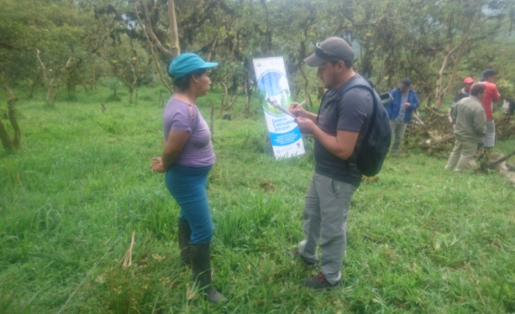
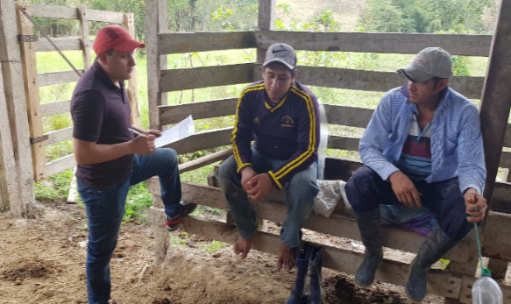
METODOLOGÍA
Recopilación de datos
Los datos se obtuvieron mediante encuestas realizadas a los productores; la información recopilada fue de carácter técnico y económico.

Slide 8
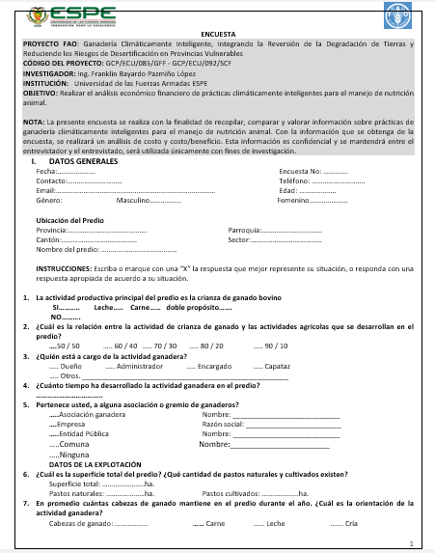
METODOLOGÍA
ENCUESTAS
La encuesta consta de 5 partes
1.- Datos generales
2.- Datos de la explotación
3.- Practicas agrícolas
4.- Gestión para la producción
5.-Implementación de buenas practicas nutricionales

Slide 9
VARIABLES A MEDIR

Slide 10
Variables a medir
VARIABLES
Inversiones.- Costo por terreno, infraestructura productiva, animales, capital de trabajo, maquinaria y equipos.
Costos de Operación.- Mano de obra, compra de insumos, alimentos, fertilizantes, asistencia técnica, arrendamiento, pago de servicios.
Costos no desembolsables.- Mano de obra sin remuneración perteneciente a los miembros del hogar del productor.
Ingresos.- Por venta de leche o derivados, venta de ganado, venta de subproductos obtenidos de las buenas prácticas.
Notes:
El análisis de varianza no presentó diferencias significativas en los tratamientos de las variables de

Slide 11
Análisis de la información

Slide 12
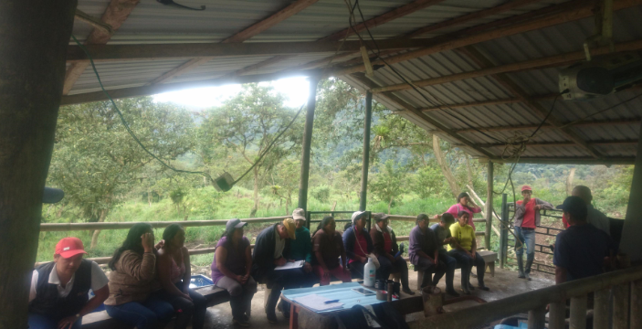
Levantamiento de información
Población (Nº de Ganaderías) | Provincias
 | Napo |  | Imbabura | Manabí
 | Leche | Carne | Leche | Leche | Carne
 | 50 | 13 | 59 | 60 | 5

Slide 13
Obtención de la Información Secundaria
Dentro de cada provincia y cada tipo de ganadería (carne y leche) se procedió a obtener los porcentajes de las variables correspondientes a la información preliminar como sexo y tiempo de actividad ganadera, manejo de ganado, superficie de pastos, número de animales y producción de leche o carne.

Slide 14
Relación Costo/Beneficio (C/B)
En base de las variables establecidas se procedió a obtener los costos y los beneficios dentro de cada una de las fincas ganaderas de cada provincia y tipo de ganadería, posterior a esto obtener la relación costo/beneficio (C/B).
Dentro de cada provincia y tipo de ganadería se procedió a establecer tres estratos definidos, dentro de las relaciones C/B.

Slide 15
Estratos establecidos dentro del estudio en relación al costo/beneficio
ESTRATOS | LIMITES | CARACTERISTICA
Primero | 0.00-0.49 | Ganancias superiores al doble invertido
Segundo | 0.50-0.99 | Ganancias hasta cerca de lo invertido
Tercero | >0.99 | Perdidas

Slide 16
Tablas de Contingencia
Una vez definidos los límites de los estratos establecidos de la relación costo beneficio y de la utilización o no de cada una de las buenas prácticas ganaderas del componente de nutrición.
Se estableció una tabla de contingencia
Manejo de suplementos alimenticios
Conservación de forraje para épocas de sobreoferta
Almacenamiento de suplementos alimenticios
Manejo del agua para la dieta
Análisis bromatológico

Slide 17
Tablas de Contingencia
Es una estadística no paramétrica utilizada para evaluar dos variables, basada en el cálculo de porcentaje, con el objetivo de averiguar si las dos variables están relacionadas, es mediante la distribución de porcentajes.
Concretamente se trata de analizar si la distribución de porcentajes de una variable se repite por igual en las categorías de la otra variable.
Utiliza para la regla de decisión la prueba de Chi-cuadrada, si la:
Prob >0.05 es no significativo (no difieren);
Prob ≤0.05 es significativo (difiere al 5%);
Prob ≤0.01 es altamente significativo (difiere al 1%).

Slide 18
RESULTADOS Y Discusiones

Slide 19
RESULTADOS POR PROVINCIAS
GANADERIA DE LECHE
Generalidades
PROVINCIAS |  | NAPO % | IMBABURA % | MANABÍ %
ADMINISTRADORES | masculino | 44% | 25% | 98%
 | femenino | 56% | 75% | 2%
EXPERIENCIA | 0-5 años | 10% | 15% | 0%
 | 6-10 años | 22% | 8% | 5%
 | 11-15 años | 12% | 12% | 8%
 | 16-20 años | 25% | 24% | 13%
 | > 21 años | 31% | 41% | 74%
Notes:
Se determinó cada tratamiento
Cual es la mejor alternativa

Slide 20
GANADERIA DE LECHE
Manejo del Ganado
Napo
El 100% utilizan el sistema de pastoreo libre.
El 78% de los productores de leche se dedican únicamente a la producción de leche,
El 10% de los productores arriendan
Imbabura
El 98,3% utilizan el sistema de pastoreo libre
El 63% de los productores de leche se dedican únicamente a la producción de leche y el 37% restante se dedican adicionalmente a otra actividad.
El 5.25% de los productores arriendan
Manabí
El 100% utilizan el sistema de pastoreo libre.
El 89%, de los productores de leche se dedican únicamente a la producción de leche
Ninguna de las ganaderías de leche arrienda terrenos.
Notes:
Se determinó cada tratamiento
Cual es la mejor alternativa

Slide 21
GANADERIA DE LECHE
Número de Animales
PROVINCIAS | NAPO |  | IMBABURA |  | MANABÍ
 | % | Promedio | % | promedio | % | promedio
vacas en producción | 100% | 7,1 | 100% | 2,92 | 100% | 29,56
vacas secas | 72% | 4,33 | 46% | 1,7 | 92% | 9,93
vacas vientre | 78% | 3,63 | 44% | 1,65 | 100% | 15,47
vaconas | 70% | 3,85 | 42% | 1,76 | 98% | 18,66
terneras | 100% | 3,74 | 71% | 1,93 | 100% | 14,42
reproductores | 66% | 1,3 | 15% | 1,11 | 97% | 1,81
# animales |  | 25,3 |  | 7,54 |  | 97,7
Notes:
Se determinó cada tratamiento
Cual es la mejor alternativa

Slide 22
GANADERIA DE LECHE
Producción de Leche
PROVINCIAS | NAPO |  | IMBABURA |  | MANABÍ
 | % | Promedio | % | Promedio | % | Promedio
Autoconsumo | 84% | 5,16 | 98% | 2,64 | 55% | 6,45
Venta | 96% | 0,40ctv/lt | 98% | 0,39ctv/lt | 47% | 0,37ctv/lt
Subproducto | 0% |  | 0% | 0 | 53% | 3,25ctv/kg
Leche litro/día |  | 62,48 |  | 23,55 |  | 170,3
Notes:
Se determinó cada tratamiento
Cual es la mejor alternativa

Slide 23
GANADERIA DE LECHE
Costo/Beneficio
% FINCAS POR ESTRATO DE LA RELACION COSTO/BENEFICIO
PROVINCIA | NAPO % | IMBABURA % | MANABÍ %
Estratos
0-0,49 | 8% | 16% | 48%
0,49-0,50 | 4% | 7% | 32%
>0,99 | 88% | 77% | 20%
Notes:
Se determinó cada tratamiento
Cual es la mejor alternativa

Slide 24
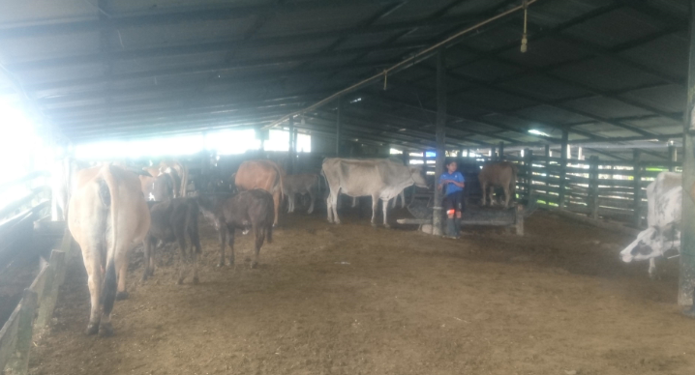
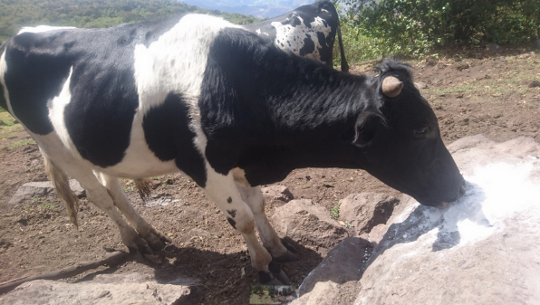
EFECTOS DE LAS BUENAS PRACTICAS NUTRICIONALES GANADERAS SOBRE LA RELACIÓN COSTO/BENEFICIO EN LAS GANADERÍAS LECHERAS
Notes:
Se determinó cada tratamiento
Cual es la mejor alternativa

Slide 25
GANADERIA DE LECHE
Manejo de Suplementos Alimenticios
NAPO
Es la mas usada 92%
IMBABURA
Es la mas usada 92%
La presencia o ausencia de esta práctica no repercute en la relación C/B
MANABÍ
Es la mas usada 97%
Chi-cuadrado 0,26 no fue significativa con un probabilidad de p>0.05
No se puede manifestar que hay un impacto sobre la relación C /B
No se puede manifestar que hay un impacto sobre la relación C /B
Chi-cuadrado 0,59 no fue significativa con un probabilidad de p>0.05
La presencia o ausencia de esta práctica no repercute en la relación C/B
No se puede manifestar que hay un impacto sobre la relación C /B
Chi-cuadrado 2,15 no fue significativa con un probabilidad de p>0.05
La presencia o ausencia de esta práctica no repercute en la relación C/B
Notes:
Se determinó cada tratamiento
Cual es la mejor alternativa

Slide 26
GANADERIA DE LECHE
Conservación de forrajes para épocas de sobreoferta
NAPO
El 26% de las ganaderías lo realizan
IMBABURA
El 31% de las ganaderías lo realizan
MANABÍ
El 18% de las ganaderías lo realizan
Estadísticamente se determinó un efecto de la utilización o no utilización de esta práctica ganadera sobre la relación C /B
Chi-cuadrado 13,15 fue significativa con un probabilidad de p>0.01
Estadísticamente se determinó un efecto de la utilización o no utilización de esta práctica ganadera sobre la relación C /B
Chi-cuadrado 0,92 no fue significativa con un probabilidad de p>0.05
Estadísticamente no se determinó un efecto de la utilización o no utilización de esta práctica ganadera sobre la relación C /B
Chi-cuadrado 2,40 no fue significativa con un probabilidad de p>0.05
Notes:
Se determinó cada tratamiento
Cual es la mejor alternativa

Slide 27
GANADERIA DE LECHE
Almacenamiento de suplementos alimenticios
NAPO
El 66% de las ganaderías lo realizan
IMBABURA
El 57% de las ganaderías lo realizan
MANABÍ
El 60% de las ganaderías lo realizan
Estadísticamente repercute sobre la relación C /B
Chi-cuadrado 13,15 fue significativa con un probabilidad de p<0,01
Estadísticamente repercute con la utilización o no utilización de esta práctica ganadera sobre la relación C /B
Chi-cuadrado 14,62 siendo significativa con un probabilidad de p<0,01
Estadísticamente la presencia o ausencia de esta práctica no repercute sobre la relación C /B
Chi-cuadrado 1,28 con un probabilidad de p>0.05
Las ganaderías que realizaron manifestaron en un mayor porcentaje ganancias, que las que no lo ejecutaron
Las ganaderías que realizaron manifestaron en un mayor porcentaje ganancias, que las que no lo ejecutaron
Notes:
Se determinó cada tratamiento
Cual es la mejor alternativa

Slide 28
GANADERIA DE LECHE
Manejo del agua para la dieta
NAPO
El 46% de las ganaderías lo realizan
IMBABURA
El 97% de las ganaderías lo realizan
MANABÍ
El 23% de las ganaderías lo realizan
Estadísticamente no repercute con la utilización o no utilización de esta práctica ganadera sobre la relación C /B
Chi-cuadrado 0,08 no fue significativa con un probabilidad de p>0.05
Estadísticamente no repercute con la utilización o no utilización de esta práctica ganadera sobre la relación C /B
Chi-cuadrado 0,53 siendo no significativa con un probabilidad de p>0.05
Estadísticamente la presencia o ausencia de esta práctica no repercute sobre la relación C /B
Chi-cuadrado 4,16 con un probabilidad de p>0.05
Notes:
Se determinó cada tratamiento
Cual es la mejor alternativa

Slide 29
GANADERIA DE LECHE
Análisis bromatológico
NAPO
El 4% de las ganaderías lo realizan
IMBABURA
El 3% de las ganaderías lo realizan
MANABÍ
No se pudo establecer la tabla de contingencia pues ninguna ganadería utiliza esta práctica
Estadísticamente la presencia o ausencia de esta práctica no repercute sobre la relación C /B
Chi-cuadrado 0,26 siendo no significativa con un probabilidad de p>0.05
Estadísticamente la presencia o ausencia de esta práctica no repercute sobre la relación C /B
Chi-cuadrado 0,28 con un probabilidad de p>0.05
Notes:
Se determinó cada tratamiento
Cual es la mejor alternativa

Slide 30
RESULTADOS POR PROVINCIAS
GANADERIA DE CARNE
Generalidades
PROVINCIAS |  | NAPO | MANABÍ
 |  | porcentaje | porcentaje
ADMINISTRADORES | masculino | 77% | 100%
 | femenino | 23% | 0%
EXPERIENCIA | 0-5 años | 23% | 0%
 | 6-10 años | 15% | 0%
 | 11-15 años | 31% | 20%
 | 16-20 años | 23% | 20%
 | > 21 años | 8% | 60%
Notes:
Se determinó cada tratamiento
Cual es la mejor alternativa

Slide 31
GANADERIA DE CARNE
Manejo del Ganado
Napo
El 93% utilizan el sistema de pastoreo libre.
El 77% de los ganaderos se dedican únicamente a la producción de carne
Manabí
El 100% utilizan el sistema de pastoreo libre.
El 86%, de los ganaderos se dedican únicamente a la producción de carne.
Notes:
Se determinó cada tratamiento
Cual es la mejor alternativa

Slide 32
GANADERIA DE CARNE
Número de Animales
PROVINCIA | NAPO |  | MANABÍ
DATOS | % | Promedio | % | Promedio
Vacas | 69,2% | 7,67 | 80% | 103,3
Vaquillonas | 61,54% | 7,25 | 80% | 82,3
Terneros | 76,93% | 5,8 | 80% | 47,5
Reproductores | 46% | 3,5 | 80% | 2,75
Novillos | 76,92% | 18,5 | 100% | 14,42
Exclusiva novillos | 23% | 10,33 | 0,05% | 50
Promedio número de animales |  | 30,1 |  | 214,6
Notes:
Se determinó cada tratamiento
Cual es la mejor alternativa

Slide 33
GANADERIA DE CARNE
Costo/Beneficio
% FINCAS POR ESTRATO DE LA RELACION COSTO/BENEFICIO
PROVINCIA Estratos | NAPO % | MANABÍ %
0-0,49 | 46% | 40%
0,49-0,50 | 8% | 0%
>0,99 | 46% | 60%
Notes:
Se determinó cada tratamiento
Cual es la mejor alternativa

Slide 34
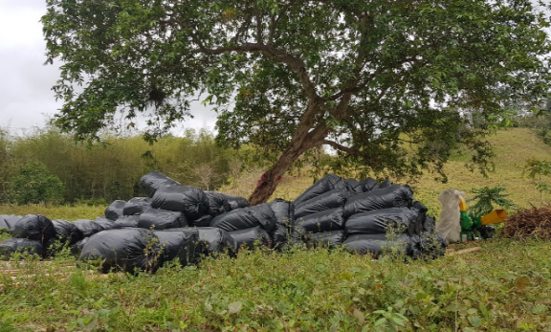
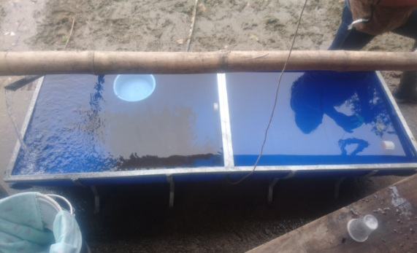
GANADERIA DE CARNE
EFECTOS DE LAS BUENAS PRACTICAS NUTRICIONALES GANADERAS SOBRE LA RELACIÓN COSTO/BENEFICIO
Notes:
Se determinó cada tratamiento
Cual es la mejor alternativa

Slide 35
GANADERIA DE CARNE
Manejo de Suplementos Alimenticios
NAPO
El 62% de las ganaderías lo realizan
MANABÍ
Es la menos usada 20% lo realiza
No se puede manifestar que hay un impacto sobre la relación C /B
Chi-cuadrado 3,14 no fue significativa con un probabilidad de p>0.05
La presencia o ausencia de esta práctica no repercute en la relación C/B
Se puede manifestar que hay un impacto sobre la relación C /B
Chi-cuadrado 1,88 no fue significativa con un probabilidad de p>0.05
La presencia o ausencia de esta práctica no repercute en la relación C/B
Notes:
Se determinó cada tratamiento
Cual es la mejor alternativa

Slide 36
GANADERIA DE CARNE
Conservación de forrajes para épocas de sobreoferta
NAPO
El 85% de las ganaderías lo realizan
MANABÍ
El 20% de las ganaderías lo realizan
Estadísticamente no se determinó un efecto de la utilización o no utilización de esta práctica ganadera sobre la relación C /B
Chi-cuadrado 1,88 no fue significativa con un probabilidad de p>0.05
Estadísticamente no se determinó un efecto de la utilización o no utilización de esta práctica ganadera sobre la relación C /B
Chi-cuadrado 0,20 no fue significativa con un probabilidad de p>0.05
Notes:
Se determinó cada tratamiento
Cual es la mejor alternativa

Slide 37
GANADERIA DE CARNE
Almacenamiento de suplementos alimenticios
NAPO
El 46% de las ganaderías lo realizan
MANABÍ
No se pudo establecer la tabla de contingencia pues ninguna ganadería utiliza esta práctica
Estadísticamente repercute sobre la relación C /B
Chi-cuadrado 6,29 con un probabilidad de p>0.05
La utilización de esta práctica repercute negativamente pues la mayoría de los ganaderías manifiestan perdidas mientras que sin esta práctica manifiestan ganancias.
Notes:
Se determinó cada tratamiento
Cual es la mejor alternativa

Slide 38
GANADERIA DE CARNE
Manejo del agua para la dieta
NAPO
El 15% de las ganaderías lo realizan
MANABÍ
No se pudo establecer la tabla de contingencia pues ninguna ganadería utiliza esta práctica
Chi-cuadrado 2,76 con un probabilidad de p>0.05
La presencia o ausencia de esta práctica no repercute en la relación Costo/Beneficio
Notes:
Se determinó cada tratamiento
Cual es la mejor alternativa

Slide 39
GANADERIA DE CARNE
Análisis bromatológico
NAPO
No se pudo establecer la tabla de contingencia pues ninguna ganadería utiliza esta práctica
El 20% de las ganaderías lo realizan
MANABÍ
Estadísticamente no se determinó un efecto de la utilización o no de esta práctica ganadera sobre la relación C /B
Chi-cuadrado 1,88 no significativa con un probabilidad de p>0.05
Notes:
Se determinó cada tratamiento
Cual es la mejor alternativa

Slide 40
CONCLUSIONES

Slide 41
CONCLUSIONES
NAPO
Ganadería de leche
A pesar de las capacitaciones obtenidas sobre las buenas prácticas en el componente nutrición en las ganaderías de leche climáticamente inteligentes en la provincia de Napo, tres de estas prácticas no fueron aplicadas en más del 53%, siendo estas: “manejo del agua para la dieta” con un 54% “conservación de forrajes para épocas de sobreoferta” con un 74%; y, “análisis bromatológico” con un 96%.
No se presentó un efecto en la presencia o ausencia de las buenas practicas con respecto al componente nutrición en relación a los estratos costo/beneficio.
El 88% de las ganaderías presentan perdidas económicas pues su relación costo/beneficio es mayor que 0,99.
Notes:
Se determinó cada tratamiento
Cual es la mejor alternativa

Slide 42
CONCLUSIONES
NAPO
Ganadería de carne
A pesar de la capacitación obtenida sobre las buenas prácticas en el componente nutrición en las ganaderías de carne climáticamente inteligentes en la provincia de Napo, 4 de estas prácticas no fueron aplicadas en más del 53%, siendo estas: “almacenamiento de suplementos alimenticios” en el 54%; “conservación de forrajes para épocas de sobreoferta” en el 85%; “manejo del agua para la dieta” en el 85% y, “análisis bromatológico” en el 100%.
En términos generales la ausencia o presencia de las practicas del componente nutrición no afecta a los estratos de la relación costo/beneficio.
El 46% de las ganaderías manifiesta perdidas económicas en esta actividad pues superaron la relación costo/beneficio en más 0.99.
Notes:
Se determinó cada tratamiento
Cual es la mejor alternativa

Slide 43
CONCLUSIONES
IMBABURA
Ganadería de leche
A pesar de la capacitación obtenida sobre las buenas prácticas en el componente nutrición en las ganaderías de leche climáticamente inteligentes en la provincia de Imbabura, tres de estas prácticas no fueron aplicadas en más del 68%, siendo estas: “conservación de forrajes ” en el 69%; “manejo del agua para la dieta” en el 97% y, “análisis bromatológico” en el 89%.
En términos generales la ausencia o presencia de las prácticas del componente nutrición no afecta a los estratos de la relación costo/beneficio.
El 89 % de las ganaderías manifiesta perdidas económicas en esta actividad pues superaron la relación costo/beneficio en más 0.99.
Notes:
Se determinó cada tratamiento
Cual es la mejor alternativa

Slide 44
CONCLUSIONES
MANABÍ
Ganadería de leche
A pesar de las capacitaciones obtenidas sobre las buenas prácticas en el componente nutrición en las ganaderías de leche climáticamente inteligentes en la provincia de Manabí, 3 de estas prácticas no fueron aplicadas en más del 76%, siendo estas: “manejo del agua para la dieta” en el 77% “conservación de forrajes ” en el 82%; y, “análisis bromatológico” en el 100%.
En términos generales la ausencia o presencia de las prácticas del componente nutrición no están ligadas a los estratos de la relación costo/beneficio.
Únicamente el 20 % de las ganaderías manifiesta perdidas económicas en esta actividad pues superaron la relación costo/beneficio en más 0.99. esto se debe posiblemente a que algunas de las ganaderías procesan la leche para obtener quesos incrementando sus beneficios.
Notes:
Se determinó cada tratamiento
Cual es la mejor alternativa

Slide 45
CONCLUSIONES
MANABÍ
Ganadería de carne
A pesar de las capacitaciones obtenidas sobre las buenas prácticas en el componente nutrición en las ganaderías de carne climáticamente inteligentes en la provincia de Manabí, todas las cinco practicas no fueron aplicadas en más del 79%.
En términos generales la ausencia o presencia de las prácticas del componente nutrición no afecta a los estratos de la relación costo/beneficio.
El 60% de las ganaderías manifiesta perdidas económicas en esta actividad pues superaron la relación costo/beneficio en más 0.99.
Notes:
Se determinó cada tratamiento
Cual es la mejor alternativa

Slide 46
RECOMENDACIONES

Slide 47
Recomendaciones
Se debería considerar realizar un estudio de forma global al finalizar la intervención del proyecto de la FAO, es decir, analizar el costo/beneficio de la aplicación de los 5 componentes que integran el Proyecto de las Buenas Practicas de Ganadería Climáticamente Inteligente y no de forma aislada como se realizó en la investigación presente.
Implementar las prácticas de nutrición animal de manera específica dependiendo las condiciones de sistema ganadero, ya que cada finca presenta una realidad distinta dependiendo del tipo de ganadería, su manejo, y localización geográfica.
Difundir los beneficios económicos y ambientales que resulta del uso de las buenas prácticas del componente de nutrición, ya que de acuerdo a los productores la ausencia o insuficiencia de programas de capacitación y la falta de continuidad de los mismos, son percibidos como el principal factor limitante para realizar cualquier cambio o mejoramiento en sus producciones ganaderas.
Educar e impulsar a los ganaderos sobre la importancia de llevar registros económicos de sus ganaderías, ya que estos datos pueden facilitar la toma de decisiones al implantar las buenas prácticas.
Notes:
Promedio en gramos y se debe a q todos comieron 111g

Slide 48
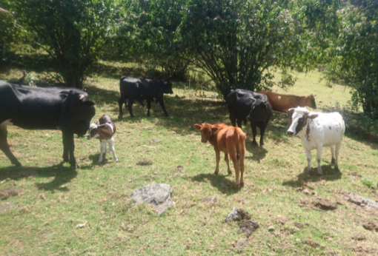
GRACIAS

